Slide 1

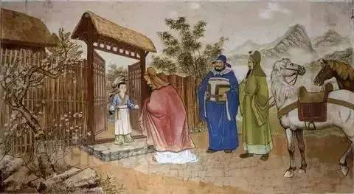

九年级语文上册
三
顾
茅
庐
1

Slide 2

课前回顾
求贤若渴、礼贤下士、有政治抱负。
刘备
关羽
委婉、稳重。
张飞
粗暴、急躁、讲义气。
2
2

Slide 3

本课时目标
1.分析文章内容，理解人物形象
2.学习刻画人物的方法
3.感受传统文化的魅力
3

Slide 4
情节分析
朗读第二自然段
写刘备中途遇见诸葛均这一情节有什么作用？
（可暂停慕课的播放）
4

Slide 5
内容上：由诸葛均的表现及张飞、刘备对待诸葛均的不同态度，刻画了诸葛均我行我素的形象及刘备善解人意、谦恭有礼，张飞直率的特征。
结构上：由诸葛均之口道出诸葛亮“昨暮方归”，说明刘备此次拜访极有可能见到诸葛亮，推动了情节的发展，也为下文刘备见到诸葛亮的情节做了铺垫。
5

Slide 6
情节分析
（可暂停慕课的播放）
偶遇诸葛均之后，见到诸葛亮之前，刘备还经历了那些挫折？
波折一：诸葛亮昼寝未醒，阶下等候。
波折二：诸葛亮醒而未起，继续等候。
波折三：诸葛亮更衣戴冠，半晌乃出。
6

Slide 7
情节分析
刘备为什么不叫醒诸葛亮，而是在阶下等他醒来，等了近三个时辰？
刘备的耐心等候，不去惊醒先生，是心诚的表现，
体现了刘备的礼贤下士的诚意。
7

Slide 8
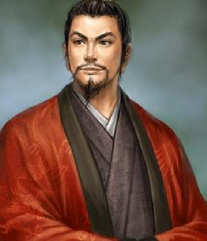
品析人物
思考：文中还有哪些细节描写能体现出刘备的诚心和敬意呢？请勾画相关语句，并用自己的话分条概述。
（可暂停播放）
8

Slide 9
品析人物
例句 | 分析
刘备是当时汉献帝的叔父，是皇叔，是皇亲国戚，而诸葛亮是一介草民，为了请诸葛亮，刘备离草庐半里之外竟下马步行
离草庐半里之外，玄德便下马步行
9

Slide 10
品析人物
例句 | 分析
玄德拱立阶下。半晌，先生未醒……又立了一个时辰，孔明才醒……
“拱立”动作描写，肃立、恭敬地站着，“半晌”“又一个时辰”直接说明时间之长。
10

Slide 11
品析人物
例句 | 分析
汉室末胄，涿郡愚夫，久闻先生大名，如雷贯耳。昨两次晋谒，不得一见，已书贱名于文几，未审得入览否？
言语谦卑，其时刘备巳年过四十，孔明才27岁，刘备自称“愚夫”，却称孔明为“先生”，并称这次见面为“晋谒”
11

Slide 12
情节分析
朗读第三自然段
诸葛亮是怎样地分析天下形势的？他提出了怎样的战略方针？
（可暂停慕课的播放）
12

Slide 13
分析天下形势：
一论曹操——此诚不可与争锋；
二论孙权——此可用为援而不可图也；
三论荆州——用武之地，非其主不能守；
四论益州——民殷国富，而不知存恤；
五论刘备——既帝室之胄，信义著于四海。
13

Slide 14
提出战略方针：
第一，“跨有荆、益，保其岩阻”
——建立稳固的根据地
第二，“西和诸戎，南抚彝、越，外结孙权，内修政理”
——稳定后方，做好内政外交上的准备
第三，“待天下有变，则命一上将将荆州之兵以向宛、洛，将军身率益州之众以出秦川”
——北定中原，成就霸业
14

Slide 15
情节分析
诸葛亮对天下大势的分析， 表现了他的什么特点？
这充分表现了诸葛亮对当时政治形势的深刻了解和对未来发展的正确预见。
这段话表现了诸葛亮未出茅庐已知三分天下的盖世才能和惊人智慧。
15

Slide 16
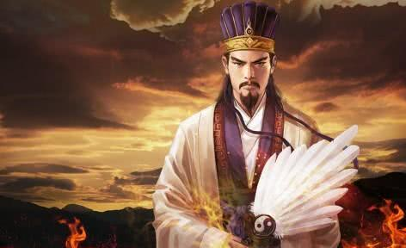
品析人物
再读课文，勾画相关句子，概括诸葛亮的性格特点。
可暂停播放。
16

Slide 17
品析人物
举例 | 分析
身长八尺，面如冠玉，头戴纶巾，身披鹤氅，飘飘然有神仙之概。
超凡脱俗、仙风道骨的气质
17

Slide 18
品析人物
举例 | 分析
孔明曰：“南阳野人，疏懒性成，屡蒙将军枉临，不胜愧赧。”“昨观书意，足见将军忧民忧国之心；但恨亮年幼才疏，有误下问。”
谦逊之态
18

Slide 19
品析人物
举例 | 分析
刘备邀请他出山，他婉言谢绝，刘备以“苍生”为请，以至“泪沾袍袖，衣襟尽湿”，他才 “愿效犬马之劳”。
淡泊名利，关心人民疾苦，忧念天下。
19

Slide 20
品析人物
举例 | 分析
吾受刘皇叔三顾之恩，不容不出。汝可躬耕于此，勿得荒芜田亩。待我功成之日，即当归隐。
知恩图报，淡泊名利
20

Slide 21
品析人物
（请在文中标注。）
礼贤下士、恭敬诚恳
刘备
诸葛亮
智谋过人、淡泊名利
作者在塑造这两个人物时，哪些属于正面描写？哪些属于侧面描写？各有怎样的作用？
21

Slide 22
手法分析
正面描写：直接描写刘备和诸葛亮的动作和语言，以及诸葛亮的外貌。
作用：刻画了刘备求贤若渴、礼贤下士的政治家风度，诸葛亮的儒雅风范和对天下局势的洞察力、运筹帷幄的战略眼光。
22

Slide 23
手法分析
侧面描写 | 作用
张飞的粗率、急躁
反衬刘备的礼贤下士
关羽、张飞的质疑
烘托诸葛亮的才华横溢
诸葛均的“飘然自去”
正衬诸葛亮的淡泊无欲
24

Slide 24
手法分析
作者以动作、语言描写来刻画人物。
“下马步行”“徐步而入”“拱立阶下”“犹然侍立”，这些细微的动作，表达出了刘备的心情。
用正面描写和侧面描写相结合的手法来刻画人物，让众多人物的个性鲜明地展现出来，使得《三国演义》历经百世而弥芳。
25

Slide 25
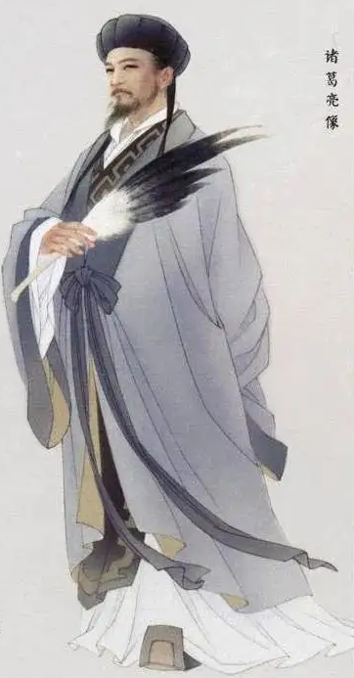
课外延伸
刘备三顾茅庐，历经波折才觅得诸葛亮这一人才。诸葛亮出山后为刘备鞠躬尽瘁，勤勉一生。关于诸葛亮的故事，你还知道多少？请列举出来。
26

Slide 26
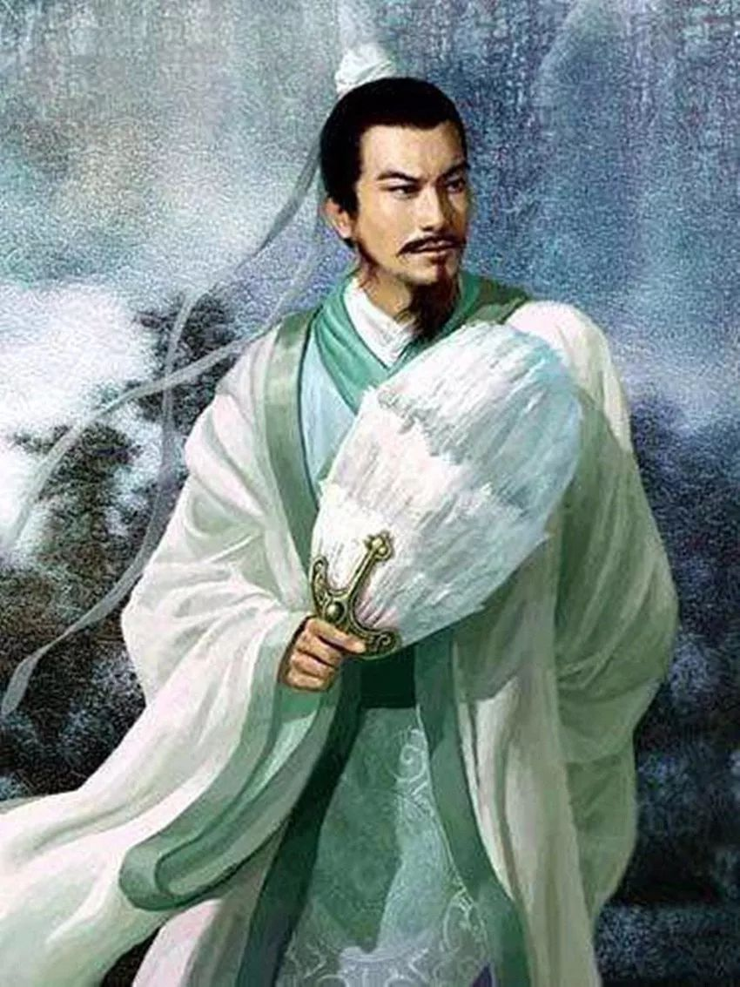
课外延伸
火烧博望坡
火烧新野
舌战群儒
智激周瑜
七星坛借东风
巧布八阵图
空城计
挥泪斩马谡
七擒盂获
六出祁山
星落五丈原
课后可以阅读《三国演义》相关回目
27

Slide 27
课堂小结
刘备尊重人才，礼贤下士，屡遭挫折，仍坚持不懈。
诸葛亮才智过人，却身居茅庐，淡泊名利，遇到赏识自己的主公能知恩图报，死而后已……
生动的人物，有趣的故事，可贵的品质。
28

